Slide 1


«Let’s talk» курсы развития языковых компетенций

Slide 2

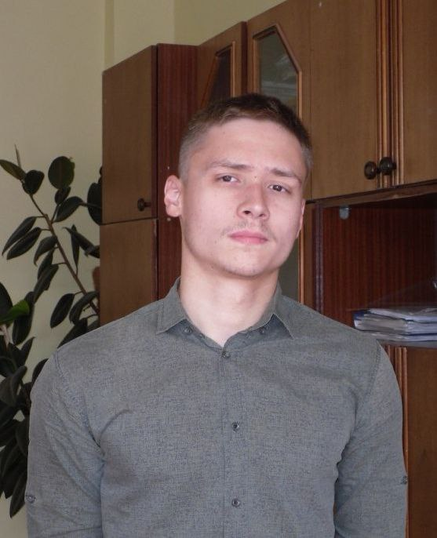

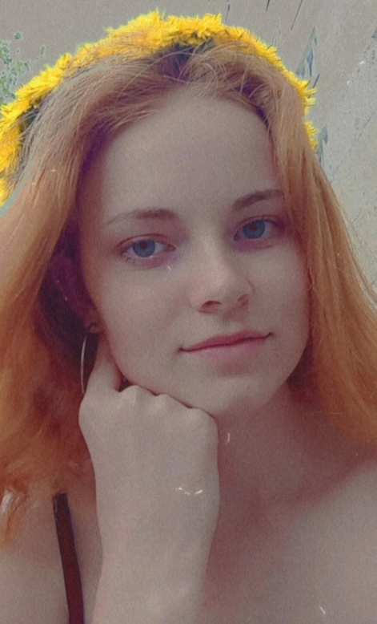
Кузьмин Егор
Обладает предпринимательскими способностями
Руководитель проекта
Махмудова Гунай
Обладает аналитическим мышлением
Экономист проекта
Черных
Анастасия
Обладает способностями
к программированию
Программист проекта

Slide 3

Проблема
В России достаточно большое количество людей владеют слабым уровнем иностранного языка, но при этом эти же люди хотят: во-первых, путешествовать по иностранным государствам, во-вторых, хотят повышать уровень своих трудовых компетенций (много соответствующей литературы пишется на иностранном языке). Поэтому у людей возникает потребность в изучении зарубежных языков.

Slide 4

Суть проекта
Наши лингвистические курсы готовы предоставить возможность изучать иностранные языки: каждый желающий сможет пройти курсы по иностранному языку в нашем центре в онлайн форме (на нашей интернет-платформе). С учениками нашей школы будут заниматься профессионалы своего дела – учителя, разбирающиеся в своём деле.

Slide 5
Роль проекта в обеспечении технологического суверенитета страны
Роль | Оценка
Инновационность | Регион
Рынок НТИ | EduNet
Сквозные технологии | Не использует

Slide 6
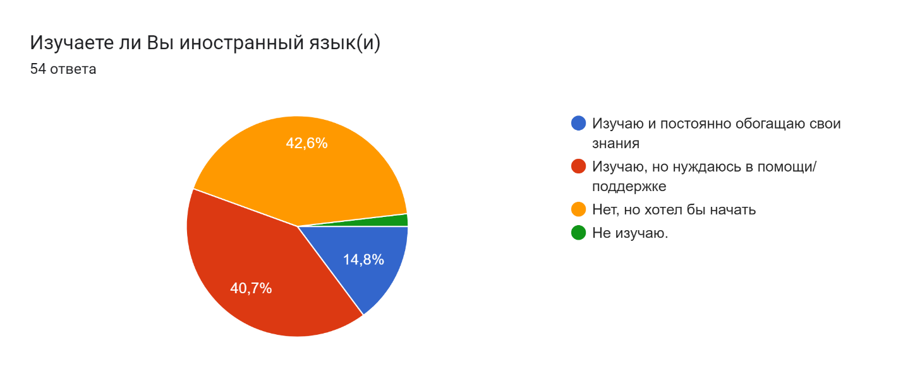
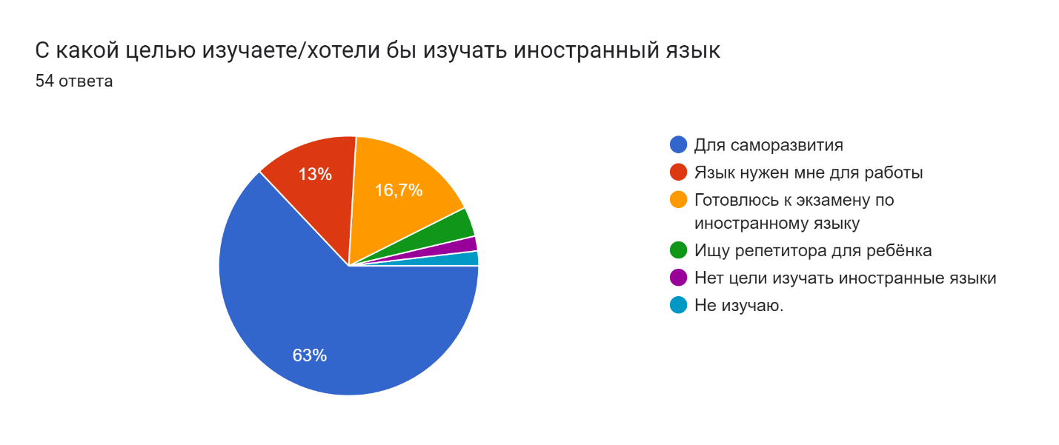
Результаты опроса

Slide 7



Портрет потребителя
Маша Петрова
- 17 лет
- г.ижевск
- ученица 11 класса
- нужно сдать экзамен по английскому языку
- финансовая доступность = 5000 р
Наталья Кузнецова
- 26 лет
- не замужем
- г.Ижевск
- директор фирмы
- часто ездит в деловые поездки в разные страны. Знание нескольких языков, поможет свободно разговаривать и решить проблемы со своими партнерами, а также повлияет на карьеру.
- Зар.плата 38 000 р
Максим Иванов
- 24 года
- не женат
- г.Ижевск
- помощник директора крупной фирмы
- часто ездит в деловые поездки (к поставщикам или партнерам) за границу со своим начальством. А знание английского у него плохое, поэтому возникаю проблемы с коммуникацией в другой стране.
- Зар. плата 35 000 р

Slide 8
Потенциальный объём рынка
PAM
Граждане России, которые подходят или частично подходят под критерии потенциальных потребителей (портрет потребителя) – более 1500
TAM
Люди подходящие под портрет потенциального покупателя, но не имеющие средств для приобретения услуги или сомневающиеся в целесообразности покупки наших курсов. – более 2500
SAM
Клиенты конкурентов – более 2000

Slide 9
Анализ конкурентов
 | English Club | Language Centre | Санта- Лингва
Каким языкам обучают. | Английский | Английский, Немецкий, Итальянский, Испанский, Корейский, Французский и еще 8 др. | Английский, Немецкий, Китайский, Испанский
Цена | От 800 рублей (за 1 занятие) | От 2800 рублей. | От 2900 рублей.
Как проходят занятия (сколько человек в группе, есть ли индивидуальные занятия и т.д.). | Для дошкольников, школьников, взрослых, группы по 7-8 человек. Есть индивидуальное обучение. | Взрослое, школьное, дошкольное отделение, группы от 7-8 человек. Есть индивидуальное обучение. А так же корпоративное обучение и подготовка к экзаменам. | Курсы для взрослых, школьников и дошкольников, группы до 8 человек. Есть индивидуальное обучение. А так же корпоративное обучение и подготовка к сдаче экзаменов, IELTS, TOEFL.
Время работы. | Понедельник – суббота: 10:00 – 20:00 Воскресенье – выходной | Понедельник- пятница: 09::00 – 21:00 Суббота: 09:00-19:00 Воскресенье: выходной. | Понедельник – пятница: 9:00 – 18:00 Суббота, воскресенье - выходной
Адрес. | улица Холмогорова, 17 а | улица Пушкинская, 198. | улица Молодежная, 34

Slide 10
Бизнес-план
Ключевые партнёры | Ключевые виды деятельности | Ценностные предложения |  | Взаимоотношения с клиентами | Потребительские сегменты
 | Ключевые ресурсы |  |  | Каналы сбыта
Структура издержек |  |  | Потоки поступления доходов
Нишевой рынок
(рынок образования)
Актуальность и востребованность
Доступность
Высоко-коммуникабельные связи с клиентами
Возможность живой практики
Автоматизированное предоставление услуг
Личная связь преподавателя и студента
Преподаватели иностранных языков
Соцсети, в которых будет размещаться реклама
Обучение иностранным языкам
Интеллектуальные возможности преподавателей
Интернет ресурсы
Прямой канал сбыта, через интернет платформу
Фиксированные (постоянные) издержки:
Оплата домена
Оплата онлайн платформы
Переменные издержки:
ЗП сотрудников
Электроэнергия и расходы по сайту
Реклама
Ежемесячная продажа абонементов
Одноразовые занятия
Благодарности от клиентов

Slide 11
Процесс оказания услуги
I
Разработка программы обучения
II
Выбор курса клиентом
III
Клиент оплачивает курс
IV
Предоставление клиенту выбранного курса

Slide 12
Цель проекта
Открыть онлайн-курсы по обучению иностранному языку к январю 2025 года, увеличивать количество клиентов ежемесячно на 10% и начать получать прибыль к сентябрю 2025 года

Slide 13
Стартовые инвестиции
Наименование | Сумма, руб. | Источник
Сайт | 200000 | Собственные средства
Оборудование для сотрудников | 100000 | Собственные средства
Домен | 119 | Собственные средства
ИТОГО | 300119

Slide 14
Организационный план
Выбранная организационно-правовая форма - общество с ограниченной ответственностью
Выбранная система налогообложения – УСН (доход минус расход), так как оборот нашей компании не превышает 100 миллионов рублей в год

Slide 15
Финансовый план
 |  | БЮДЖЕТ | Ед. изм | фев | сент | янв | ИТОГО
БЮДЖЕТ ОПЕРАЦИОННОЙ ДЕЯТЕЛЬНОСТИ
 | ДОХОДЫ ОТ ОПЕРАЦИОННОЙ ДЕЯТЕЛЬНОСТИ | ДОХОДЫ ОТ ОПЕРАЦИОННОЙ ДЕЯТЕЛЬНОСТИ | РУБ. | 122,019 | 243000 | 360000 |  | 2676000
 | РАСХОДЫ НА ОПЕРАЦИОННУЮ ДЕЯТЕЛЬНОСТЬ | РАСХОДЫ НА ОПЕРАЦИОННУЮ ДЕЯТЕЛЬНОСТЬ | РУБ. | 122,019 | 147019 | 147 019 |  | 1 833 820
 | Постоянные расходы | Постоянные расходы
 | Оплата онлайн платформы | Оплата онлайн платформы | Руб. | 1000 | 1000 | 1000 |  | 12000
 | Оплата домена | Переменные расходы | Руб. | 119 | 119 | 119 |  | 1428
 | Переменные расходы | Материалы… | Руб.
 | Налог Страховые вычеты | Налог | Руб. | За год За год | За год За год | За год За год |  | 126 327 244 592
 | Электроэнергия |  | Руб. | 900 | 900 | 900 |  | 10800
 | ЗП сотрудников | ПРИБЫЛЬ | Руб. | 100000 | 125000 | 125000 |  | 1350000
 | Оборудование и расходы по сайту |  | Руб. | 20000 | 20000 | 20000
 | ПРИБЫЛЬ |  |  | 0 | 95 981 | 212 981 |  | 715853
 | Стартовые инвестиции |  | Руб. | 300119

Slide 16
Экономика проекта
№ | Показатель | Ед.изм. | ИТОГО
1 | Объем продаж | шт. | 367
2 | Доходы от операционной деятельности | руб. | 2676000
3 | Расходы от операционной деятельности | руб. | 1 833 820
4 | Прибыль (после налогообложения) | руб. | 715853
5 | Точка безубыточности | руб. | 123000
6 | Срок окупаемости |  | 8 месяцев
7 | Стартовые инвестиции | руб. | 300119
8 | Рентабельность стартовых инвестиций | % | 238,5
9 | Рентабельность затрат | % | 145,9

Slide 17
План реализации проекта
Задача | Действие | Срок | Ресурс | Ответственный
Создание сайта | Воспользоваться услугами разработчиков | 25.12.2024 – 25.01.2025 | Команда нанятых программистов | Анастасия
Закупка оборудования | Закупить необходимое оборудование | 10.01.2025 – 16.01.2025 | Магазин техники | Егор
Размещение рекламы | Размещение Рекламы в соцсетях | 10.01.2025 – 26.01.2025 | Соцсети | Егор Гунай Анастасия
Поиск и найм сотрудников | Найти преподавателей | 25.01.2025 – 27.01.2025 | Биржа труда, интернет платформы | Егор Гунай Анастасия

Slide 18
План реализации проекта
Событие | 25 | 26 | 27 | 28 | 29 | 30 | 31 | 1 | 2 | 3 | 4 | 5 | 6 | 7 | 8 | 9 | 10 | 11 | 12 | 13 | 14 | 15 | 16 | 17 | 18 | 19 | 20 | 21 | 22 | 23 | 24 | 25 | 26 | 27
Создание сайта
Закупка оборудования
Размещение рекламы
Поиск и найм сотрудников

Slide 19


Координаты команды проекта
Кузьмин Егор Сергеевич
89658451200
ekyz.Kuzmin.18@yandex.ru
Махмудова Гунай Сарван Кызы
89225329535
gunaymakhmudova2411@gmail.com
Черных Анастасия Алексеевна
89658482707
anastasia.29.08.2019@gmail.com

Slide 20

Мы в социальных сетях

Slide 21

Спасибо за внимание!

